Slide 1
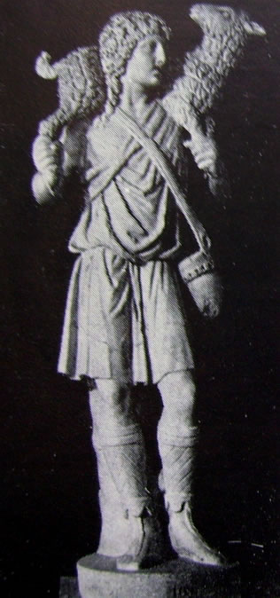
Il buon Pastore, Museo Lateranense
Giovanissimo, 2.o secolo, idealizzato

Slide 2
Il Cristo docente, Museo delle Terme, Roma. Elevato valore plastico, , 4.0 secolo, idealizzato.

